Slide 1


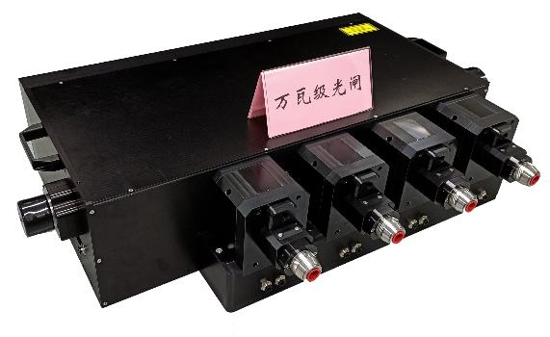

中国装备
第七届中国国际“互联网＋”大学生创新创业大赛
高功率激光光闸
— 先进激光制造高效化核心
打破美国垄断 填补国内空白
研究生创意组
负责人: 孔庆庆 博士生

Slide 2
项目要点概述
产 业 背 景
万瓦激光应用：在效率、质量和成本方面颠覆传统加工，凭借更强的加工能力、更高的加工效率推动我国制造业转型升级的进程。
国产替代：国际禁运制裁给科技行业的发展蒙上阴影，关键器件的国产替代将进一步提升我国高端制造业竞争力，实现全面自主可控。
核 心 壁 垒
攻克万瓦激光高效耦合技术，实现万瓦激光安全分配，功率达到32000W，耦合效率高达98%，技术水平国内唯一，国际领先。
聚焦产品应用难题，率先突破美国封锁，实现国产光闸技术“从零到一”突破，填补国内在此领域的空白。
行 业 认 可
成果被评为“2019中国光学领域十大社会影响力事件”，收录在《2020中国激光产业发展报告》中。
产品在激光行业龙头企业锐科激光、大族激光进行试用，获得锐科8000万采购意向、大族7000万采购意向。
商 业 模 式
依托先进固体激光工信部重点实验室，拥有丰富资源；产品上游供应链全部国产化，供应商提供优质零部件。
通过型号产品与激光企业进行配套销售，推进万瓦激光装备的国产化进程；进一步拓展客户，向制造企业提供定制服务。
团 队 愿 景
实现进口光闸替代，填补国内空白，做中国装备！

Slide 3
目 录
CONTENTS
01
02
03
04
05
项目背景
产品技术
商业模式
融资计划
团队优势

Slide 4




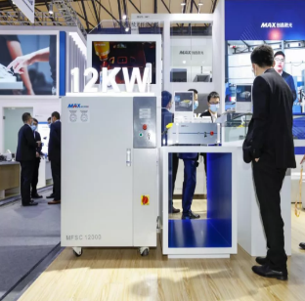
项目背景
光智造是建设制造强国、质量强国的必经之路
制造业是国民经济的主体
深入实施制造强国战略
光智造带动制造业转型升级
“互联网+双创+中国制造2025，彼此结合起来，将会催生一场新工业革命”——李克强
制造业是立国之本、兴国之器、强国之基
光智造是未来制造的主要形式，是实干兴邦的关键

Slide 5
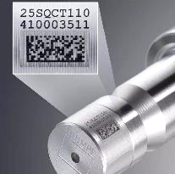
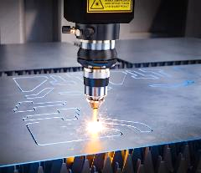
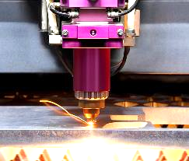


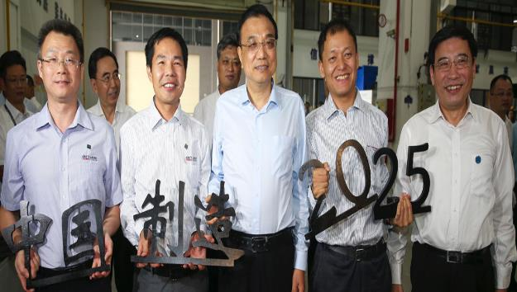

项目背景
我国正掀起万瓦激光智能制造应用浪潮
高端
制造
高端
制造
百瓦时代
千瓦时代
万瓦时代
信息标识
钣金切割
厚板切割
材料焊接
……
加工效率的跨代提升
在效率、质量和成本三方面都颠覆了传统加工
光智造：最终形态是什么？
李克强总理点赞大族激光

Slide 6
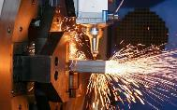
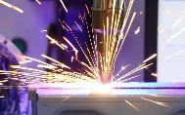

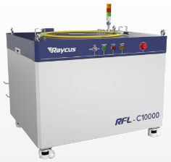


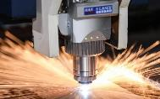

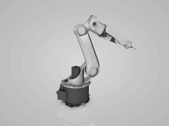
行业需求
组网制造：光智造的最终形态，打破单线模式
万瓦激光器
组网制造模式
激光输出端: 1个
激光光源
激光光闸
激光输出端: 多个
【激光光闸】
激光分配
【万瓦激光器】
工作单元
以自动化生产车间为例
需要1个激光输出
生产加工
激光光闸是组网制造的核心节点，是光智造中的“路由器”

Slide 7

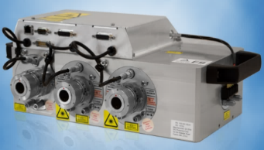
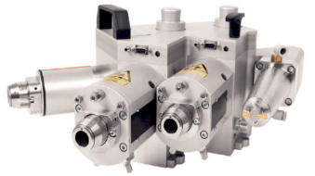
行业痛点
激光光闸是我国制造业的“卡脖子”器件
2020年国内光纤激光器市场份额
其他
美国 IPG
美国 Coherent
美国IPG
世界龙头
长期占据国内最大份额
是万瓦装备领域的霸主
IPG不单独出售光闸，用户只能购买配套光闸的激光器，由此实现变相封锁，获取巨大利润。
创鑫激光
锐科激光
全球性产品垄断
国内龙头，引领国产替代
2021年7月被美国列入实体清单
国内急需国产万瓦光闸提升万瓦装备竞争力，实现自主可控

Slide 8
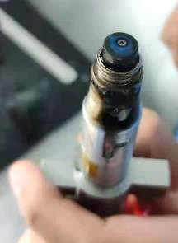

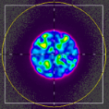
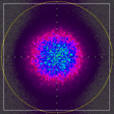
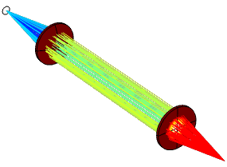
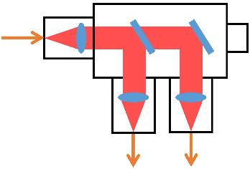
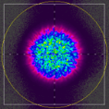
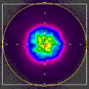
技术挑战
万瓦激光耦合是光闸中复杂的科学与工程问题
耦合系统
功率高
万瓦激光毁伤性特强
光纤输入端
光纤输出端
光纤细
相当于头发丝粗细
光闸耦合示意图
干扰大
加工车间的振动、温度等影响
光纤器件烧毁
涉及光学、热学、力学等多个学科交叉
复杂模式
薄膜损伤
激光分配
热效应
激光耦合进光纤难
元件承载万瓦功率难
热量沉积破坏稳定性
通道切换诱发激光泄漏
必须保证万瓦激光应用安全：光闸耦合效率要高、稳定性要好

Slide 9


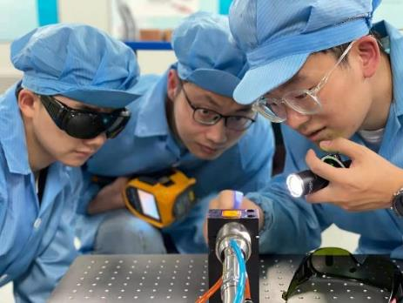
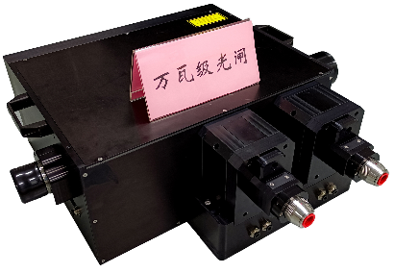
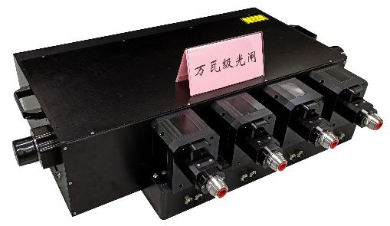
研发初衷
突破美国技术封锁，坚持全面自主可控
项目负责人 孔庆庆，2013年进入南京理工大学
专业为国家重点学科“光学工程”，主攻高功率激光方向
深信“没有强大的制造业，就没有国家和民族的强盛”
得知我国激光制造产业缺少国产激光光闸这一关键器件
本着南理工“团结，献身，求是，创新”的校风精神
七年磨一剑，终于成功研制出
国内首台万瓦级激光光闸
国内首台万瓦级激光光闸
打
破
中国装备
美国
垄断

Slide 10
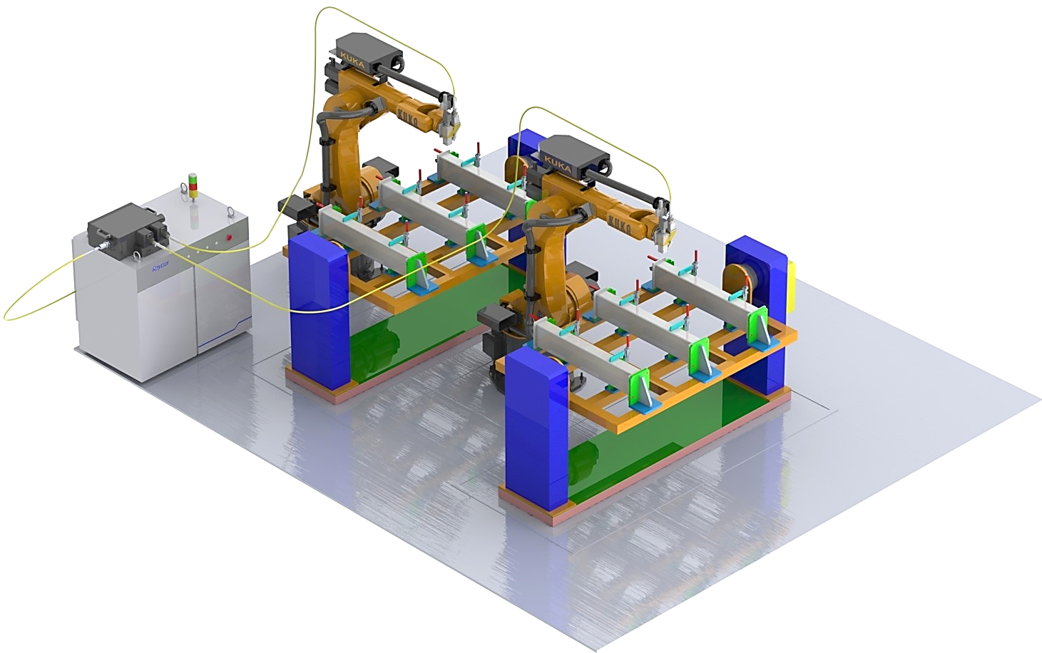
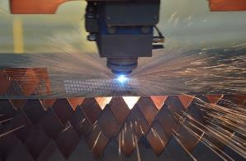
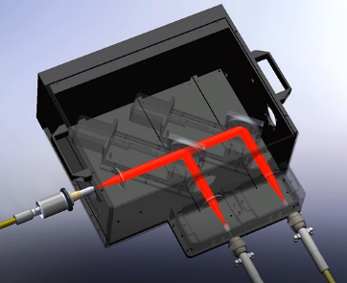

解决方案
核心技术创新突破，聚焦产品应用难题
国际领先激光耦合技术
国际独创激光分配监控技术
国际首次制备全兼容产品
1
2
3
光、热、力等多方向交叉突破
解决万瓦激光高效耦合传输难题
首次建立耦合效率监测模型
解决光闸里万瓦激光分配难题
持续参数分析与核心优化
解决国产装备多型号配套难题
加工车间
加工1
万瓦激光器
工作单元1
万瓦级激光光闸
加工2
工作单元2

Slide 11
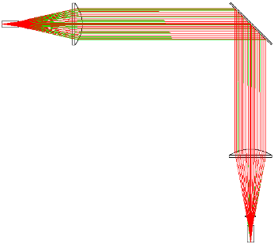
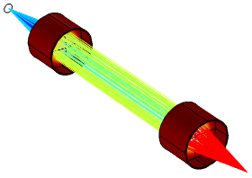
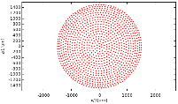
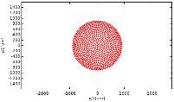
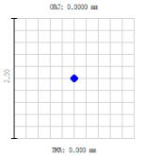
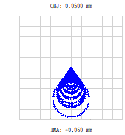

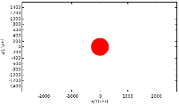
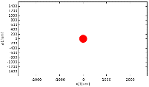
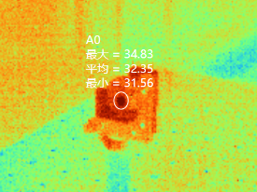
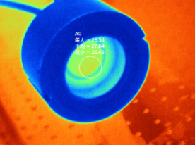
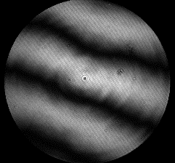

核心技术一
万瓦激光高效耦合技术，保证产品性能
产品承载功率达到32000瓦，耦合效率高达98%
技术水平国内唯一，世界领先
耦合系统设计
光斑面积缩小200倍
万瓦热量管控
高质量光斑
单片非球面镜技术消除像差
循环绕流冷却法去除热量沉积
激光薄膜设计
计算辅助装调
宽带膜系优化提高产品损伤阈值
动态干涉法精准定位空间姿态

Slide 12
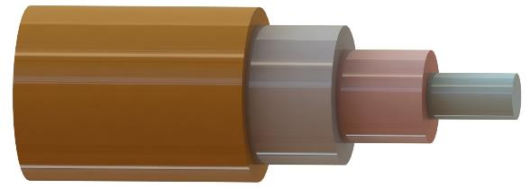
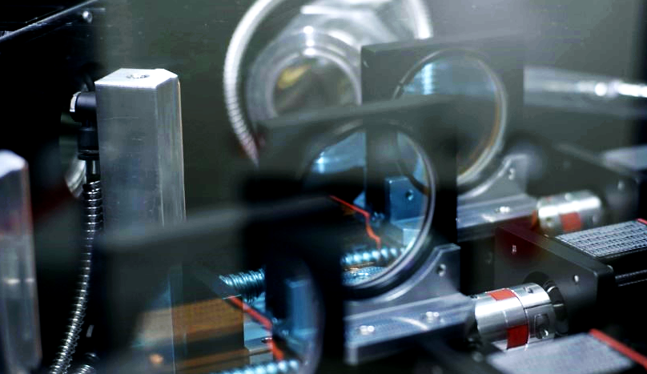
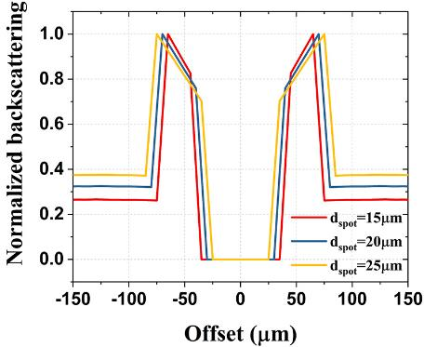
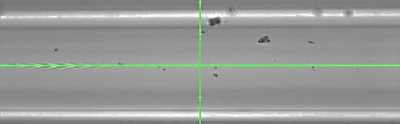
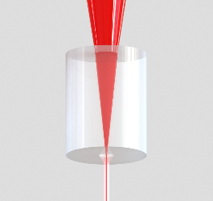
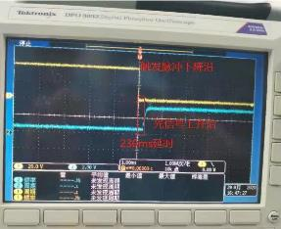
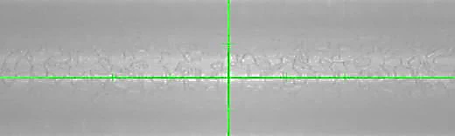
核心技术二
多通道激光分配监控技术，保证产品安全
首次建立耦合监测模型，至多分配6个通道输出激光
万瓦激光应用中，安全至关重要
光纤结构
激光分配（多通道复用）
涂覆层
包层
包层
纤芯
选择通道的切换镜
光滑表面
粗糙表面
光纤包层制备粗糙面，释放散射光
建立散射光与耦合效率间的数理模型
形成耦合效率安全监控机制

Slide 13
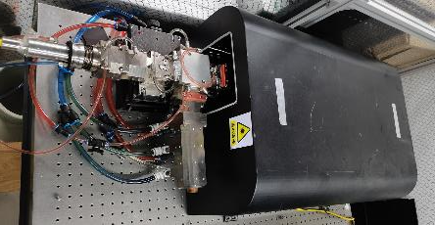
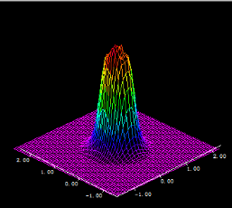
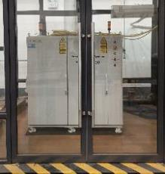
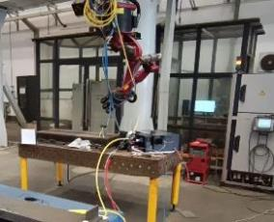
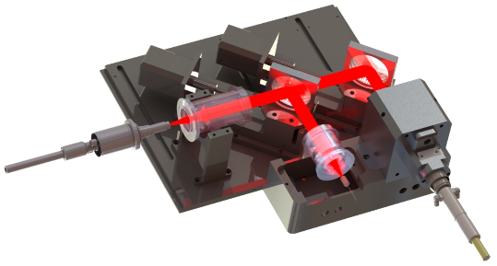

核心技术三
万瓦激光装备全兼容特性，保证产品稳定
全兼容特性，拷机上百小时，效率波动＜1%
生产线对产品严苛的稳定性要求
参数分析
参数调控
测试多种装备容差
分析最佳匹配效果
激光器配套
加工装备配套
核心优化
稳定可靠
光学参数容差匹配
机械接口容差匹配
串口通信兼容匹配

Slide 14
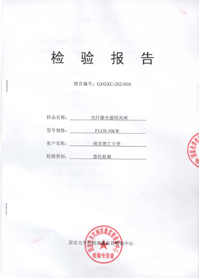



技术壁垒
产品通过国家级检验认证并获得院士专家推荐
国家光学机械质量监督检验中心 检验认证
中科院 崔向群院士推荐
中国科学院 院士
第三世界科学院 院士
国家杰出专业技术人才
国家重大科学工程LAMOST项目 总工程师
承载功率 32.7 kW
传输效率 98.2%
国内唯一，国际领先

Slide 15



技术壁垒
研制成果得到光学行业和激光产业界的高度认可
2019 中国光学领域十大社会影响力事件
《2020 中国激光产业发展报告》
中国科学院武汉情报中心
中国激光杂志社
中国光学学会
“万瓦级光闸的研制成功，推动了工业级大功率光纤激光器关键器件的国产化，填补了国内在此领域的空白，对于国产光纤激光器的继续发展意义重大。”
项目负责人
孔庆庆（右二）

Slide 16







技术壁垒
布局核心技术的专利与论文，进行知识产权保护
申请国家发明专利3项，其中2项已授权
发表SCI学术论文4篇
孔庆庆
第一发明人
孔庆庆
第一发明人
孔庆庆
第一发明人
孔庆庆
第一作者
矫岢蓉
第一作者
形成从核心原理到关键技术的全局保护
矫岢蓉
第一作者
矫岢蓉
第一作者）
正在进行5项专利布局

Slide 17





技术壁垒
持续优化产品工艺，形成生产作业指导书
零部件
品控
产品
品控
物料采购分类
产品整机装配
产品性能测试
依托600m²洁净实验室
形成全套生产流程
为产品化奠定基础
生产作业指导书
产品拷机测试

Slide 18








应用案例
国内激光装备龙头 大族激光
试用报告
配套效率: 性能达标
要求: 效率＞97%
实测: 效率97.7%~99.6%
配套稳定性: 性能达标
要求: 稳定效率＞97%
实测: 重复切换效率＞97%，拷机效率＞98%
试用报告
光 闸
光闸稳定性测试

Slide 19










应用案例
国内光纤激光器龙头 锐科激光
10kW光闸: 配套达标
要求: 配套RFL-C12000型号激光器
实测: 配套功率12kW，效率＞98%
试用报告
30kW光闸: 配套达标
要求: RFL-C30000型号激光器
实测: 配套功率30kW，效率＞98%
光 闸
光闸稳定性测试
项目负责人 孔庆庆
切割应用测试

Slide 20




产品迭代
从无到有，从千瓦到万瓦，从样机到产品
从零到一，技术水平持续突破，冲破美国IPG最高水准
提高产品稳定性与应用性，为投入市场做充分准备
FLOS-10kWTS-2
FLOS-30kWTS-4
第三代（2020）
万瓦光闸产品
3万瓦以上光闸产品
第二代（2019）
配套锐科激光器
配套大族激光装备
最高功率级别光闸
世界顶尖水平
万瓦光闸工程机
第一代（2018）
国内首台万瓦级光闸
填补领域空白
千瓦光闸工程机
两款型号产品，推动国产替代
攻克光闸核心技术
打破美国技术封锁

Slide 21






社会响应
取得良好的社会影响力，树立行业声誉
江苏省副省长 齐家滨
工信部副部长 张克俭
粟戎生 将军
光 闸
光 闸
光 闸
光 闸
锐科激光 总设计师
项目负责人 孔庆庆
嘉陵特装 总经理
光 闸
项目负责人 孔庆庆

Slide 22





市场分析
光闸市场：进口光闸替代，国产装备推广
汽车制造
高铁动车
基建用材
装甲制造
航母大驱
相关公司 | 美国IPG | 锐科激光 | 创鑫激光 | 光惠激光 | 其他公司 | 合计
国内万瓦激光器 | 1500余台 | 800余台 | 800余台 | 500余台 | 800余台 | 4000台以上
光闸需求 | 11.4亿元 | 5.5亿元 | 5.5亿元 | 3.5亿元 | 5.5亿元 | 31.4亿元
激光市场规模千亿级别，国内光闸市场规模三十亿级别

Slide 23




竞品分析
中美贸易摩擦，国产替代全面提速
 | IPG | Coherent | 御镭激光
最大功率 | 30 kW | 15 kW | 32 kW
耦合效率 | ＞95% | ＞95% | ＞98%
稳定性 | ＞12小时拷机 效率波动 1.5% | ＞12小时拷机 效率波动 1.5% | ＞100小时拷机 效率波动 1%
兼容性 | 仅用于IPG激光器 | 适用欧美装备 | 全兼容
价格 | 50万 @ 10 kW | 40万 @ 10 kW | 25万 @ 10 kW
竞争
公司
核心
参数
御镭激光
优势明显
御 镭 激 光 ， 做 中 国 装 备，填 补 国 内 空 白

Slide 24














商业模式
建立高效的商业模式，提供优质产品
技术支持
激光器企业
型号
产品
配套
销售
激光装备企业
上游
采购加工
御镭
激光
光学元件
光纤器件
优质部件
制造企业
光电器件
特殊
产品
定制
服务
机械封装
全国产上游供应链，配套销售+定制服务进行全国推广

Slide 25
财务预期
预计2023年收入突破1亿元
七年 产品研发
收入
1亿
利润
国内唯一国产万瓦激光光闸
5600万
5000万
国际领先激光耦合技术
国际独创激光分配健康技术
国际首次制备全兼容光闸产品
2800万
1000万
600万
2014
2019
2020
2021
2022
2023
基于先进固体激光工信部重点实验室平台
注册公司
南京御镭激光科技有限公司
定位：配套销售+产品定制
客户：锐科激光、大族激光
继续拓展2~3家客户
定位：进口光闸替代，填补国内空白
研制万瓦级激光光闸
在锐科激光、大族激光完成光闸试用

Slide 26
融资计划
团队控股，融资助力企业快速占领市场
团队其他成员
计划释放10%股权，融资1000万
产线建设
300万
实现批量生产
20%
10%
原料采购
400万
扩充产品量
70%
专利转让
100万
核心专利转让
产品研发
200万
产品升级，新品研发
创始人
孔庆庆

Slide 27







客户资源
已获得产业界龙头企业采购意向
优质客户资源
激光器龙头企业
武汉锐科光纤激光技术股份有限公司
8000万采购意向
激光装备龙头企业
深圳市大族光子激光技术有限公司
7000万采购意向
意向协议
武汉锐科光纤激光技术股份有限公司
深圳市大族光子激光技术有限公司
意向采购8千万元
意向采购7千万元

Slide 28








团队成员
专注技术研发、科技创新和成果转化
高功率激光器件研制
致力于光闸产品研制
带领团队研制出国内首台万瓦级激光光闸
带领团队研制出国际最高功率水准的3万瓦级光闸
第十七届、第十八届全国光学学术交流会报告
申请发明专利3项
授权发明专利2项
负责光闸品控
特殊结构光纤器件研制
国内首次研制出商业级高功率腔镜式光纤光栅
国内首次研制出高功率特殊结构光纤光栅
AFL国际先进激光研讨会报告
发表SCI高水平论文3篇
授权发明专利2项
创始人
联合创始人
孔庆庆
矫岢蓉
博士研究生
光学工程专业
博士研究生
光学工程专业

Slide 29






团队成员
众人拾柴火焰高，不断提高创新创业能力
邓世炜
李岳峰
张 瑞
博士生
技术研发
硕士生
技术研发
硕士生
技术研发
耦合系统设计
研发万瓦功率的光闸耦合系统
光机结构设计
研发万瓦光闸的光学机械一体式结构
闭环光电系统设计
研发万瓦光闸的参量感知闭环控制系统
李志杰
吴学诚
吴子晨
光学工程
光学工程
会计专业
产品测试
负责产品性能及参数测试
产品售后
负责产品售后服务及技术咨询
财务管理
负责财务、风险管控以及融资计划

Slide 30






专家顾问
技术领域专家和科研平台提供支持
国家科学技术进步奖、国防技术发明奖等
国务院特殊津贴专家
中国光学学会理事
中国仪器仪表学会理事
中国光学学会光学测试专业委员会主任
入选国家“千百万人才培养计划”
国防技术发明奖、教育部技术发明奖
江苏高层次“333人才工程”
江苏“青蓝工程”中青年学术带头人
中国光学学会光学测试专业委员会 秘书长
中国激光杂志社青年编辑委员会委员
朱日宏
沈华
光学精密仪器
技术专家
高功率激光器件
技术专家

Slide 31



引领教育 带动就业
专创结合，产教融合，促进就业
本硕博梯队
贯穿递进式培养
团队建设本硕博梯队，贯穿多层次递进式培养，发挥学生自身独特优势。
行业交流
培养专创结合型学生
定期组织学生参加与专业相关的行业大会，提高创新创业能力，培养专创结合型学生。
直接提供15个岗位
间接带动200人就业
公司直接提供15个高质量就业岗位，带动产业链发展，间接提供就业200人。

Slide 32

发展规划（2021-2023）
项目落地，进行产业布局规划
产业化
产品化
技术与市场
产品系列：
技术研发：
配套10kW装备：
FLOS-10kWTS-2
①光闸产品持续优化
②新产品：加工装备
配套20kW装备：
FLOS-20kWTS-2
③提供激光应用解决方案
①成立南京御镭激光科技有限公司
②入驻南京理工大学国家大学生创业园
③计划2022年获得融资支持
配套30kW装备：
FLOS-30kWTS-4
市场拓展：
①与锐科激光、大族激光配套，迅速占领市场
产品量产：
2022年建设生产线，产能达到300台
②拓展宁德时代(动力电池激光焊接)、华工科技(汽车制造生产线)等

Slide 33

传统的“MADE IN CHINA”我们还要做，但“中国制造2025”的核心，应该是主打“中国装备”。
——李克强
2020年12月“国防七子”之一的南京理工大学被美国列入实体清单
2021年 7月 国内光纤激光器龙头锐科激光被美国列入实体清单
近年来，国际环境复杂多变，动辄制裁禁运给科技行业的发展蒙上阴影。在这样的背景下，掌握核心技术、实现国产替代成了行业内的共同愿景。

Slide 34

御镭激光
遇见未来
让中国制造御光前行

Slide 35


附件1 院士专家推荐

Slide 36



附件2 国家光学机械质量监督检验中心认证

Slide 37



附件3 试用报告 大族激光

Slide 38





附件4 试用报告 锐科激光

Slide 39
附件5 意向协议 大族激光

Slide 40
附件6 意向协议 锐科激光

Slide 41



附件7 专利
项目负责人 孔庆庆
项目负责人 孔庆庆
第一发明人 孔庆庆

Slide 42


附件8 论文
项目负责人 孔庆庆
联合创始人 矫岢蓉

Slide 43


附件8 论文
联合创始人 矫岢蓉
联合创始人 矫岢蓉

Slide 44

附件9 营业执照

